Slide 1

CHÀO MỪNG CÁC EM HỌC SINH

Slide 2

TÍNH THỐNG NHẤT
VỀ CHỦ ĐỀ CỦA VĂN BẢN

Slide 3

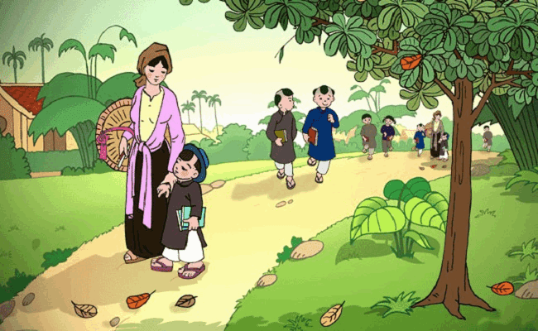
TÍNH THỐNG NHẤT VỀ CHỦ ĐỀ CỦA VĂN BẢN
I. Chủ đề của văn bản:
1. Ví dụ: Văn bản “Tôi đi học” – Thanh Tịnh
? Tác giả nhớ lại những kỉ niệm sâu sắc nào trong thời thơ ấu của mình?
➔ Kỉ niệm khi cùng mẹ đi trên con đường làng đến trường, khi đến trường Mĩ Lí, khi rời tay mẹ vào lớp học

Slide 4
I. Chủ đề của văn bản:
1. Ví dụ: Văn bản “Tôi đi học” – Thanh Tịnh
? Sự hồi tưởng ấy gợi lên ấn tượng gì trong lòng tác giả?
➔ Ấn tượng mạnh mẽ, sâu sắc về cảm xúc của tác giả trong buổi tựu trường đầu tiên của đời mình .

Slide 5
I. Chủ đề của văn bản:
1. Ví dụ: Văn bản “Tôi đi học” – Thanh Tịnh
? Đối tượng và vấn đề chính được đặt ra qua văn bản “tôi đi học” là gì?
- Đối tượng: nhân vật tôi
- Vấn đề: những kỉ niệm, những cảm xúc của nhân vật “tôi”.
→ Chủ đề: Tâm trạng, cảm xúc của nhân vật “tôi” trong ngày đầu tiên đến trường.

Slide 6

I. Chủ đề của văn bản:
1. Ví dụ: Văn bản “Tôi đi học” – Thanh Tịnh
2. Nhận xét:
- Chủ đề của văn bản là: đối tượng chính và vấn đề trọng tâm được đặt ra qua văn bản.

Slide 7
Xác định chủ đề của đoạn thơ sau:
Thời gian ơi! xin hãy trôi thật chậm
Để cho con có mẹ ở trên đời
Mẹ là vầng trăng, là ánh sáng mặt trời
Giang tay đón mỗi lần con vấp ngã
Đời lắm ngọt ngào đan xen cùng dối trá
Con dại khờ chưa hiểu hết đục trong
Mẹ nhìn con, đã cạn tỏ nỗi lòng
Con hạnh phúc sống trong tình thương của mẹ”.
(Bài thơ xin lỗi mẹ - Thanh Vân)
→ Chủ đề: Tình yêu thương của mẹ đối với con và niềm hạnh phúc của con khi có mẹ.

Slide 8
II . Tính thống nhất về chủ đề của văn bản:
1. Ví dụ: Văn bản “Tôi đi học” – Thanh Tịnh

Slide 9
II . Tính thống nhất về chủ đề của văn bản:
Căn cứ vào đâu em biết văn bản “Tôi đi học” nói lên những kỷ niệm của tác giả về buổi tựu trường đầu tiên?

Slide 10
- Nhan đề : “ Tôi đi học”.
- Các từ ngữ: buổi tựu trường, trường, lớp học, sách vở, bút thước, thầy giáo, học sinh, phụ huynh→ được lặp lại nhiều lần.
- Câu văn:
+ Hôm nay tôi đi học.
+ Hàng năm cứ vào cuối thu… lòng tôi lại nao nức những kỷ niệm mơn man của buổi tựu trường.
+ Tôi quên thế nào được những cảm giác trong sáng ấy.

Slide 11
Hãy tìm những từ ngữ tâm trạng trong buổi tựu trường đầu tiên đã in sâu trong lòng của nhân vật tôi?
+ Tôi quên thế nào được những cảm giác trong sáng ấy nảy nở trong lòng tôi…
+Hằng năm … lòng tôi lại nao nức…
+Mỗi lần nhìn thấy mấy em nhỏ… lòng tôi lại tưng bừng, rộn rã.

Slide 12
Tìm những chi tiết miêu tả cảm giác của nhân vật tôi trong buổi tựu trường đầu tiên (chú ý vào những cảm giác khác biệt về cùng một sự vật)?
- Trên đường đến trường: cảnh vật, con người
- Trên sân trường: ngôi trường
- Trong lớp học: bạn bè, bàn ghế…
→ Sự khác biệt ấy đã làm nổi bật ấn tượng cũng như
tâm trạng của nhân vật tôi trong buổi tựu trường.

Slide 13
II . Tính thống nhất về chủ đề của văn bản:
NHAN ĐỀ
Tôi đi học
TỪ NGỮ
Then chốt
→ Lặp lại
CÂU
Nhắc đến kỷ niệm
của buổi tựu trường
đầu tiên
BỐ CỤC
(Quan hệ các phần
thời gian,
không gian )
1. Trên đường
đến trường
2. Trong
Sân trường
3. Trong
Lớp học.
CHỦ ĐỀ
Tô đậm cảm giác trong sáng, mới lạ xen lẫn bỡ ngỡ
của nhân vật “Tôi” trong ngày tựu trường đầu tiên

Slide 14
II . Tính thống nhất về chủ đề của văn bản:
2. Nhận xét:
TÍNH THỐNG NHẤT
VỀ CHỦ ĐỀ CỦA VĂN BẢN
Nhan đề
văn bản
Từ ngữ
quan trọng
Câu văn thể hiện chủ đề
Quan hệ
các phần

Slide 15
III. Tổng kết:
Ghi nhớ: SGK/ 12
- Chủ đề của văn bản là: đối tượng chính và vấn đề chính mà văn bản biểu đạt.
- Văn bản đảm bảo tính thống nhất về chủ đề khi chỉ biểu đạt chủ đề đã xác định, không xa rời hoặc lạc sang chủ đề khác.
- Để viết hoặc hiểu một VB, cần xác định chủ đề được thể hiện ở nhan đề, đề mục, trong quan hệ giữa các phần của VB và các từ ngữ then chốt được lặp đi lặp lại.

Slide 16
IV. Luyện tập:
BT1 (SGK/13): Phân tích tính thống nhất về chủ đề văn bản “Rừng cọ quê tôi”.
a. Xác định đối tượng và ván đề chính của VB trên? VB trình bày đối tượng theo trình tự nào?
Có thể thay đổi trình tự được không? Vì sao?
b. Nêu chủ đề của văn bản?
c. Hãy chứng minh văn bản “Rừng cọ quê tôi” có tính thống nhất về chủ đề.

Slide 17
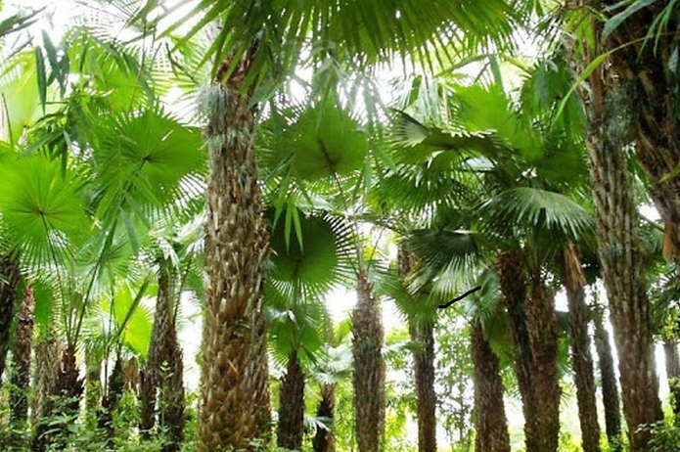
a. Xác định đối tượng và ván đề chính của VB trên?
- Đối tượng: rừng cọ.
- Vấn đề chính: tình cảm gắn bó giữa rừng cọ với người dân sông Thao.
- Trình tự: Miêu tả rừng cọ → kỉ niệm của tác giả với rừng cọ → sự gắn bó của người dân sông Thao với rừng cọ → Nỗi nhớ của tác giả.

Slide 18
b. Chủ đề: Vẻ đẹp và sự gắn bó của người dân sông Thao với rừng cọ.

Slide 19
c. Phân tích tính thống nhất về chủ đề văn bản “Rừng cọ quê tôi”.
Nhan đề: Rừng cọ quê tôi → dự đoán nội dung
Từ ngữ: rừng cọ, thân cọ, lá cọ, búp cọ, quê tôi…
Câu văn:
+ Chẳng có nơi nào đẹp như Sông Thao quê ôi, rừng cọ trập trùng...
- Cuộc sống quê tôi gắn bó với cây cọ.
- Người Sông Thao quê tôi đi đâu cũng nhớ về rừng cọ quê mình.

Slide 20
IV. Luyện tập:
BT2 (SGK/14): Tìm những ý không phù hợp với luận điểm: “Văn chương làm cho tình yêu quê hương đất nước trong ta thêm phong phú và sâu sắc hơn”

Slide 21
a) Văn chương làm cho những hiểu biết của ta về quê hương đất nước thêm phong phú, sâu sắc.
b) Văn chương lấy ngôn từ làm phương tiện biểu hiện
c) Văn chương làm ta thêm tự hào về vẻ đẹp của quê hương đất nước, về truyền thống tốt đẹp của ông cha ta;
d) Văn chương giúp ta yêu cuộc sống, yêu cái đẹp;
e) Văn chương nung nấu trong ta lòng căm thù bọn giặc cướp nước, bọn bán nước và hun đúc ý chí quyết tâm hi sinh để bảo vệ nền độc lập, tự do của Tổ quốc.

Slide 22
a) Văn chương làm cho những hiểu biết của ta về quê hương đất nước thêm phong phú, sâu sắc.
b) Văn chương lấy ngôn từ làm phương tiện biểu hiện
c) Văn chương làm ta thêm tự hào về vẻ đẹp của quê hương đất nước, về truyền thống tốt đẹp của ông cha ta;
d) Văn chương giúp ta yêu cuộc sống, yêu cái đẹp
e) Văn chương nung nấu trong ta lòng căm thù bọn giặc cướp nước, bọn bán nước và hun đúc ý chí quyết tâm hi sinh để bảo vệ nền độc lập, tự do của Tổ quốc.

Slide 23



Daën doø
Nắm rõ hai khái niệm:
+ Chủ đề của văn bản.
+ Tính thống nhất về chủ đề của văn bản.
Soaïn: Bố cục của văn bản.

Slide 24


TIẾT HỌC ĐẾN ĐÂY KẾT THÚC
XIN CẢM ƠN QUÝ THẦY CÔ VÀ CÁC EM

